Slide 1
CONFÉRENCE DES INSPECTEURS ET AUDITEURS TERRITORIAUX
AUDIT INTERNE ET CONTRÔLE INTERNE DANS LES COLLECTIVITÉS :
DE L'ÉMERGENCE À LA MATURITÉ POUR UNE MEILLEURE MAÎTRISE DES RISQUES
23 et 24 novembre 2023
Programme des
Journées
20/11/2023
À LA RÉGION ÎLE -DE-FRANCE
93400 SAINT–OUEN SUR - SEINE

Slide 2
Légende ateliers
Initiation – découverte
Échange de pratiques
Expertise
CONFÉRENCE DES INSPECTEURS ET AUDITEURS TERRITORIAUX
12h - 13h30
PAUSE DÉJEUNER
9h - 9h30
ACCUEIL - CAFÉ
13h30 - 14h45
ATELIERS SIMULTANÉS
9h30 - 10h
Hémicycle
OUVERTURE DES 14^{ÈMES} JOURNÉES DE LA CIAT
Atelier 1 : L’audit, une réponse à l’obligation de suivi des tiers
Animateurs : Frédéric Gimenez (Région Aquitaine, Responsable d’Unité Audit interne et externe), Ahmed IRAQI (Région Ile-de-France, Directeur de l’audit externe, Catherine STEINBERG Région Ile-de-France, Auditeur financier), Imen TAHIRI (Département de Seine-Saint-Denis, inspection Générale)
Atelier 2 : Valorisation de l'audithèque de la CIAT. Un outil qui vous veut du bien !
Animateur : Dominique BORDIER (Région Occitanie, Responsable service Audits)
Atelier 3 : L'audit dans la vraie vie
Animateurs : Bruno BORODINE (Région Bretagne, Directeur de l’audit), Hélène MATHIEU (membre du Comité d’audit de la Région Bretagne, Ancienne directrice de l’Inspection générale de la Ville de Paris)
Atelier 4 : Répertoire commun des risques (1/3) – Analyser les risques financiers et comptables
Animateurs : Sylvie LUCAS-COMTE (Département de la Savoie, Coordinatrice processus et analyse des risques), Imane ZAOUARI (Département Dordogne-Périgord, Contrôleur Auditeur interne), Olivier WATEL (Département du Pas-de-Calais, Chargé de mission Management des Risques)
Atelier 5 : L’audit par type de collectivité (1/3) : les Communes
Animateurs : Marie-France NANSOT (Métropole Grand Lyon, Auditrice/Cheffe de projet modélisation des processus) Maryline BIN (Communauté d’agglomération Loire-Forez, Responsable Audit et appui aux politiques publiques) Odile BLANC (Ville de Marseille, Inspectrice générale des Services), Nadine MORDANT (Grenoble Alpes Métropole, Directrice performance interne).
Atelier 6 : L’audit par type de collectivité (2/3) : les Départements
Animateurs : Yannis WENDLING, (Département de la Seine Saint Denis, Directeur Inspection Générale), Christophe MAGNE, (Département Haute Garonne, Directeur Audit interne)
Atelier 7 : Atelier par type de collectivité (3/3) : les Régions
Animateur : Hubert de FRESCHEVILLE (Région Pays de la Loire, Inspecteur général)
En présence de Valérie PÉCRESSE (Présidente de la Région Ile-de-France), Yannis WENDLING, (Président de la CIAT), et Hervé HOCQUARD, (Région Ile de France, Directeur Inspection générale)
TABLE RONDE
L'arrivée à maturité de l'audit interne et des fonctions d'assurance et de maîtrise au sein des collectivités territoriales - Animée par Frédéric FIEVET ( Associé KPMG secteur public et ancien DGS de collectivités), Odile BLANC (Ville de Marseille, Inspectrice générale des Services), Christophe MAGNE, (Département Haute-Garonne, Directeur Audit interne), Alexandre JEVAKHOFF, (Inspecteur général des finances honoraire) , Hervé HOCQUARD (Région Ile-de-France, Directeur Inspection Générale).
23
10h - 11h00
Hémicycle
JEUDI
11h -11h15
PAUSE CAFÉ
matinée
PLÉNIÈRE
11h15 - 11h45
Hémicycle
Tendances prospectives "Horizon 2035" : quelle exploitation par les collectivités ?
Animateurs : Olivier WATEL (Département Pas de Calais, Chargé de mission Management des Risques), Audrey LESUEUR (Associée ARENGI), Grand témoin : Stanislas MARTIN (Directeur des Risques Groupe EDF)
11h45 - 12h
Hémicycle
PLÉNIÈRE
L’IFACI, partenaire majeur du développement de la maîtrise des risques des collectivités, Philippe MOCQUARD Délégué général IFACI
À LA RÉGION ÎLE-DE-FRANCE 93400 SAINT-OUEN-SUR-SEINE

Slide 3
Légende ateliers
Initiation – découverte
Échange de pratiques
Expertise
CONFÉRENCE DES INSPECTEURS ET AUDITEURS TERRITORIAUX
Atelier 12 : Le rôle du Comité d'audit - témoignages de membres de comités d'audit
Animateurs : Hélène MATHIEU (membre du Comité d’audit de la Région Bretagne, ancienne directrice de l’Inspection générale de la Ville de Paris,), Philippe PEUCH LESTRADE (membre du Comité d’audit de la Région Ile-de-France, ancien responsable mondial des activités de conseil secteur public à Ernst & Young), Pierre LAPLANE (membre du Comité d’audit de l’Eurométropole de Strasbourg et directeur général de l’agence de développement de l’agglomération Strasbourgeoise)
Atelier 13 : Dérouler une mission d’audit : les indispensables
Animatrice : Agnès BACHELOT-JOURNET (Département de l’Isère, Directrice de la performance et de la modernisation)
Atelier 14 : L’outilthèque - boîte à outils, documents, au service de nos pratiques
Animateurs : Brahim EL WAHDANI (Région Hauts-de-France, Chef de service Audit et Risques), Océane FERRER-FERENG (Ville de Marseille, Auditrice)
Atelier 15 : « Faites une pause pour prendre la pose - Quelques exercices debout et assis faciles à pratiquer au bureau pour rester en forme et décompresser - s une pause pour prendre la pose » Animatrice : Marie-Laure FERNANDEZ –VEGA (France AgriMer, Auditrice interne)
14h45-15h15
PAUSE CAFÉ TRANSITION INTER-ATELIERS
9h30- 10h
ATELIERS SIMULTANÉS
15h15 - 16h30
Atelier 8 : Audit et évaluation des politiques publiques : chemins croisés
Animateurs : Hervé HOCQUARD ( Région Ile-de-France, Directeur de l’Inspection Générale), Yannis WENDLING (Département de la Seine Saint Denis, Directeur de l’Inspection Générale).
Atelier 9 : Audit des Systèmes d’informations : retour d'expériences de cyber-attaques sur des collectivités
Animateurs : David GAUDRY (Région Auvergne-Rhône-Alpes, Chef de projet Audit et Évaluations), Hyrène BOTINEAU (Département de la Mayenne, Contrôleur de gestion et auditeur), Cyril RENVOISE (Région Île-de-France, Inspecteur général), et 3 témoins de collectivités cyber-attaquées
Atelier 10 : Répertoire commun des risques (2/3) - Challenger et défier les
risques RH
Animatrices : Jessy PETITPAS (Région Pays de la Loire, Cheffe de projet
«contrôle interne» Fonds européens), Marie-Christine de GOURNAY (Département
de l’Isère – Cheffe du service de l’audit)
Atelier 11 : Contrôle interne, audit interne et préparation à la certification des comptes
Animateurs : Frédéric GIMENEZ (Région Nouvelle Aquitaine, Responsable d’unité Audit Interne et Externe), Sylvie LUCAS-COMTE (Département de la Savoie, Coordinatrice processus et analyse des risques) , Audrey M BOUMBA (Département de la Seine Saint Denis, Auditrice interne), Lucile RIVERA (Département de la Seine Saint Denis, Directrice adjointe Inspection Générale)
23
11h45-12h
JEUDI
après-midi
PLÉNIÈRE
16h30- 17h30
Hémicycle
La CIAT aujourd'hui et demain ( suivie de l’assemblée générale annuelle)
Animée par les membres du bureau de la CIAT
18h-19h
Visite de la Basilique Cathédrale de Saint-Denis
20h00
Dîner à la Brasserie Mollard à Saint Lazare
À LA RÉGION ÎLE-DE-FRANCE 93400 SAINT-OUEN-SUR- SEINE

Slide 4
Légende ateliers
Initiation – découverte
Échange de pratiques
Expertise
CONFÉRENCE DES INSPECTEURS ET AUDITEURS TERRITORIAUX
8h30- 9h
ACCUEIL - CAFÉ
PLÉNIÈRE
Atelier 19 : Les apports de la modélisation des processus dans une démarche de renforcement du contrôle interne
Animateurs : Marie-France NANSOT (Métropole Grand Lyon, Auditrice/Cheffe de projet modélisation des processus), Sylvie LUCAS-COMTE (Département de la Savoie, Coordinatrice processus et analyse des risques) , Raphael SZARY (Région Ile-de-France, Inspecteur Général)
Atelier 20 : L’enquête interne consécutive au signalement d'un fait portant atteinte à la déontologie : une enquête administrative comme les autres ?
Animateurs : Robert LIMMOIS (CNFPT, DGA, Chef de l’Inspection générale), Marie-Pierre COQUEL (magistrate en service détaché à l’Inspection générale de la Ville de Paris), Laurence FABRE (Transparency International France)
Atelier 21 : Le suivi des recommandations émises par les auditeurs internes et externes
Animatrices : Valérie DE FILIPPIS (Département de l’Isère, Auditrice Interne et Superviseur des recommandations), Marie-Laure FERNANDEZ –VEGA (France AgriMer, Auditeur interne), Lucile RIVERA (Département de la Seine Saint Denis, Directrice adjointe Inspection Générale)
Atelier 22 : L’accès aux données et au datamining : appui à la troisième ligne de maîtrise
Animateurs : Hedi TAMOUZA (Département de la Seine Saint Denis, Responsable du pôle évaluation des politiques publiques), Valentin COURTOIS (Département de la Seine Saint Denis, Chargé d’évaluation des politiques publiques)
9h- 9h20
Hémicycle
Les actualités de l'audit interne de l'État et du CICAI (Comité interministériel du contrôle et de l’audit internes)
Intervenant: Pierre-Mathieu DUHAMEL (Président du CICAI)
9h20- 9h30
PAUSE TRANSITION INTER-ATELIERS
9h30-10h45
ATELIERS SIMULTANÉS
TABLE RONDE
24
Atelier 16 : Répertoire commun des risques (3/3) Retex : comment utiliser l’outil « répertoire des risques » pour élaborer la cartographie des processus de sa collectivité
Animatrices : Estelle CLABAUX (Département du Nord, Chargée de mission pilotage stratégie et processus), Nathalie SADEYEN (Région Réunion - Responsable cellule conformité)
Atelier 17 : La maîtrise des risques dans les marchés publics : retour d’expérience via le prisme des fonds européens
Animateurs : Carine OLIVIER (Région Hauts-de-France, Responsable du service Audit des Fonds Européens) Ludovic DUBOIS (Région Pays de la Loire, Chef de projet Appui commande publique), Dominique BORDIER (Région Occitanie, Responsable du service Audits), Christophe RICHARD (Région Bretagne, Chef de service audit des fonds européens)
Atelier 18 : Le référentiel de l'INTOSAI (Organisation Internationale des Institutions Supérieures de Contrôle des Finances Publiques) et l'IIA – Traduction du modèle des 3 lignes de maîtrise
Animateurs : Brahim EL WAHDANI (Région Hauts-de-France, Chef de service audit des fonds régionaux et des risques), Mathilde PEYRAT (Région Hauts-de-France, Auditeur au sein du SAF2R), Jalal LAHOUAICHRI (Région Hauts-de-France, Auditeur au sein du SAF2R)
VENDREDI
matinée
10h45- 11h
PAUSE-CAFÉ
À LA RÉGION ÎLE-DE-FRANCE 93400 SAINT-OUEN-SUR- SEINE

Slide 5
CONFÉRENCE DES INSPECTEURS ET AUDITEURS TERRITORIAUX
TABLE RONDE
15H30-15h45
PAUSE - CAFÉ
Le nouveau régime de Responsabilité financière des gestionnaires Publics : raison supplémentaire pour se doter d’une fonction d’audit et de contrôle internes solide
Animée par Muriel SOLIGNAC (Région Ile-de-France, Directrice auprès du DGS) avec Sophie MAHIEUX (Directrice Régionale Ile-de-France des Finances Publiques), Stéphanie DAMAREY (Vice-Présidente de l’Université de Lille), Jean-Yves BERTUCCI (Cour des Comptes, Président de la chambre du Contentieux)
15h45-16H
Hémicycle
Valorisation de l'audithèque de la CIAT
ATELIERS SIMULTANÉS
Dominique BORDIER (Région Occitanie, Responsable service Audits)
11h-12h15
Hémicycle
24
TABLE RONDE
L'adaptation des recommandations de l'AFA aux Collectivités territoriales
Intervenants: Olivier RENUCCI (AFA, sous-directeur du conseil et de l’analyse stratégique), Yannis WENDLING (Département de la Seine-Saint-Denis, Directeur de l’Inspection Générale), Stanislas LUCIENNE (SNDGCT), et Gaëtan GRANDIN, (Région Ile-de-France, Responsable de la conformité)
PLÉNIÈRE
16H-16h45
Hémicycle
VENDREDI
12h15-13h45
PAUSE DÉJEUNER
Présentation de l’outil « répertoire commun des
risques »
Anne-Fabienne MALET (Eurométropole de Strasbourg, Directrice de projet contrôle interne)
13h45-14h
Hémicycle
TABLE RONDE
Synthèse des travaux, conclusions et clôture, en présence de Daniel- Georges COURTOIS (Conseiller régional Délégué spécial à l'Évaluation des politiques publiques et à la Certification des comptes), et Yannis WENDLING (Président de la CIAT)
Le contrôle interne comptable et financier sur le chemin de la certification des comptes
Animé par Hervé HOCQUARD (Région Ile-de-France) PASCAL BELLEMIN (Président de l’AFIGESE), Valerie RIOU (Associée Mazars, Commissaire aux comptes), Thierry VUGHT (Président de la Chambre Régionale des Comptes d’Île-de-France et Jean-Pierre SABIO (DG de GIGALIS et ancien DGA Ressources de la Région Pays de la Loire)
16h45- 17h15
Hémicycle
14h -15h30
Hémicycle
17h15-17h45
POT DE CLOTURE DES JOURNÉES
À LA RÉGION ÎLE-DE-FRANCE 93400 SAINT-OUEN-SUR- SEINE

Slide 6
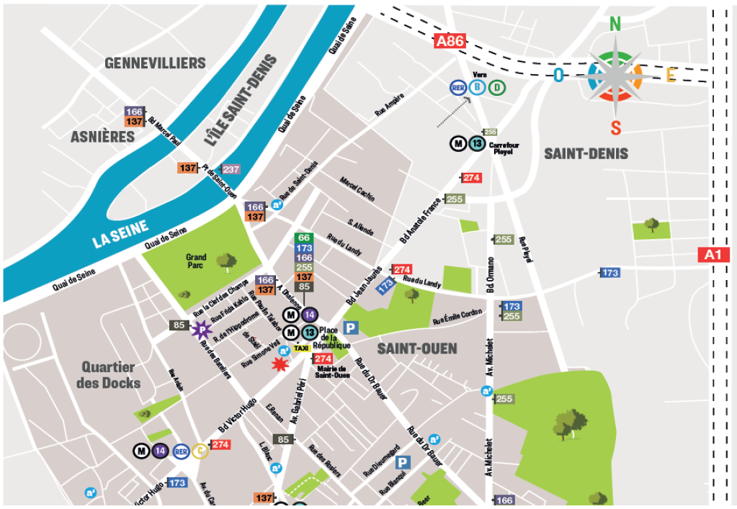
23 & 24 NOV. 2023
CONFÉRENCE DES INSPECTEURS ET AUDITEURS TERRITORIAUX
AUDIT INTERNE ET CONTRÔLE INTERNE DANS LES COLLECTIVITÉS :
DE L'ÉMERGENCE À LA MATURITÉ POUR UNE MEILLEURE MAÎTRISE DES RISQUES
BÂTIMENT VÍCTOR HUGO
8, BD VICTOR HUGO
93400 SAINT-OUEN-SUR-SEINE
À LA RÉGION ÎLE-DE-FRANCE 93400 SAINT-OUEN-SUR- SEINE

